Slide 1
Álgebra Linear
Determinante e Matriz Inversa
Prof. Paulo Salgado
psgmn@cin.ufpe.br

Slide 2
Sumário
Determinantes

Slide 3
Conceitos Preliminares
x₁ = b₁a₂₂ – b₂a₁₂
a₁₁x₁ + a₁₂x₂ = b₁
a₂₁x₁ + a₂₂x₂ = b₂
a₁₁a₂₂ – a₁₂a₂₁
x₂ = b₂a₁₁ – b₁a₂₁
a₁₁a₂₂ – a₁₂a₂₁
Denominadores
iguais
Considere o sistema ax = b, a ≠ 0.
A solução para este sistema é x = b/a
Observe que o denominador está associado à matriz dos coeficientes do sistema
Em um sistema 2x2 teríamos:

Slide 4
Determinante
a11 a12
a21 a22
a11 a12
a21 a22
a11 a12 a13
a21 a22 a23
a31 a32 a33
Quando nos referimos ao determinante, isto é, ao número associado a uma matriz quadrada A = [a_{ij}], escreveremos
  det A ou |A| ou det[a_{ij}]
Então:
  det[a] = a
  det = = a₁₁a₂₂ – a₁₂a₂₁
  det[A_{3x3}] = = ....

Slide 5
Determinante 3x3

Slide 6
Determinante 3x3

Slide 7
Determinante 3x3
a11.a22.a33 + a21.a32.a13 + a31.a12.a23 –
(a13.a22.a31 + a23.a32.a11 + a33.a12.a21)

Slide 8
Determinante
Permutação no. de inversões inversões
(1 2 3) 0 -
(1 3 2) 1 (3 e 2)
(2 1 3) 1 (2 e 1)
(2 3 1) 2 (2 e 1) e (3 e 1)
(3 1 2) 2 (3 e 1) e (3 e 2)
(3 2 1) 3 (3 e 2), (3 e 1) e (2 e 1)
Definição: Dada uma permutação dos inteiros 1, 2, ..., n, existe uma inversão quando um inteiro precede outro menor do que ele.
Exemplo: 1, 2, 3

Slide 9
Determinante
Permutação no. de inversões inversões
(3 2 1 4) 3 (3 e 2), (3 e 1) e (2 e 1)
(4 3 2 1) 6 (4 e 3), (4 e 2), (4 e 1)
(3 e 2), (3 e 1) e (2 e 1)
Exemplo: 1, 2, 3, 4

Slide 10
Determinante
a₁₁ a₁₂ a₁₃
a₂₁ a₂₂ a₂₃
a₃₁ a₃₂ a₃₃
= a₁₁a₂₂a₃₃ – a₁₁a₂₃a₃₂ – a₁₂a₂₁a₃₃
+ a₁₂a₂₃a₃₁ + a₁₃a₂₁a₃₂ – a₁₃a₂₂a₃₁
det
Observe que:
1) temos, no resultado, cada parcela da forma a_{1i}a_{2j}a_{3k},
onde i, j, k são todas as permutações de 1, 2, 3:
(1, 2, 3), (1, 3, 2), (2, 1, 3), (2, 3, 1), (3, 1, 2), (3, 2, 1)
2) o sinal é negativo quando a permutação tem um
número ímpar de inversões.
Considere o determinante de:

Slide 11
Determinante
Definição: det[a_{ij}] = Σ_{ρ}(-1)^{J}a_{1j1}a_{2j2}...a_{njn}, onde J = J(j₁, ..., j_{n}) é o número de inversões da permutação (j₁,j₂...,j_{n}) e ρ indica que a soma é estendida a toda as n! permutações de (1 2... n)
OBS:
  Se J é par, (-1)^{J} = 1; se J é ímpar (-1)^{J} = -1
  Em cada termo do somatório, existe um e apenas um elemento de cada linha, e um e apenas um elemento de cada coluna da matriz

Slide 12
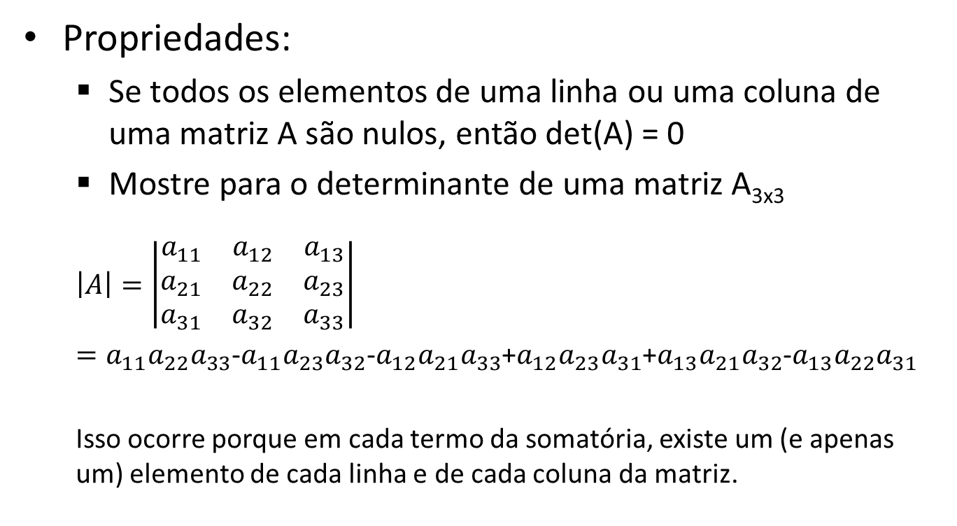
Determinante

Slide 13
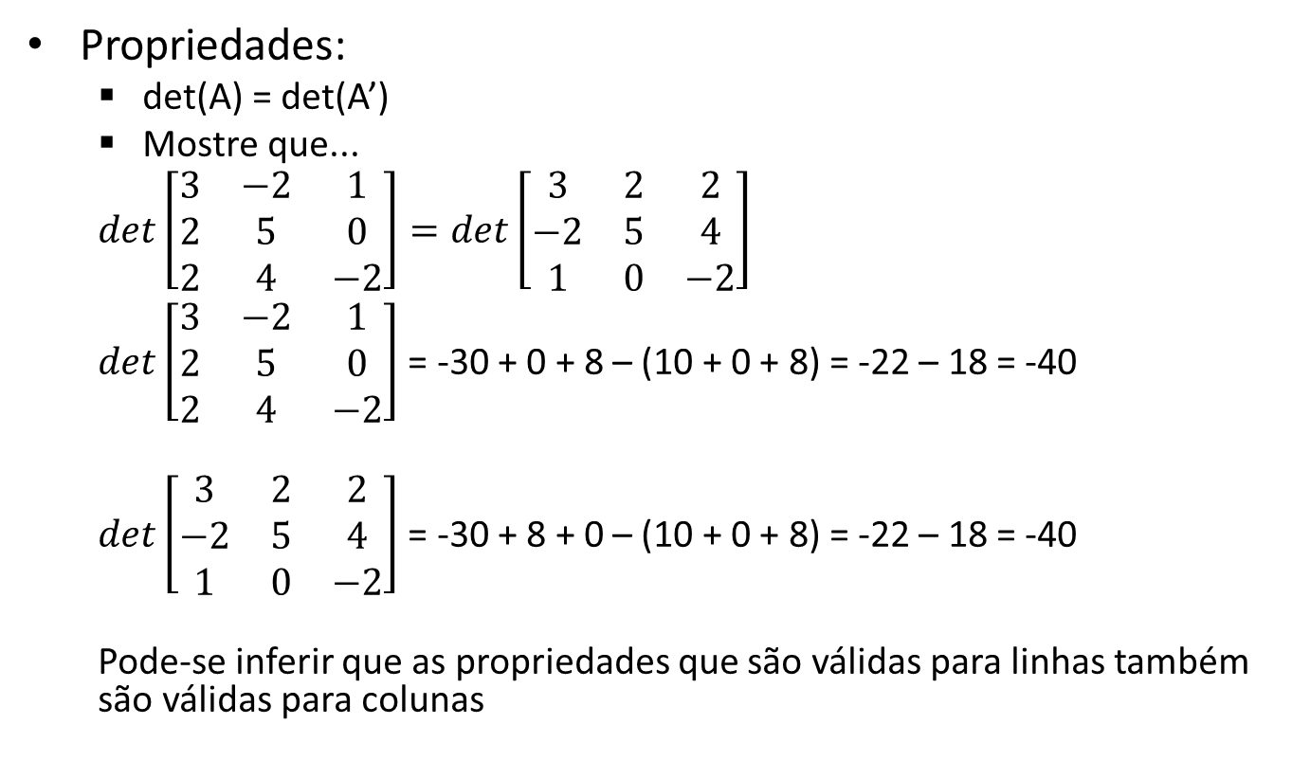
Determinante

Slide 14
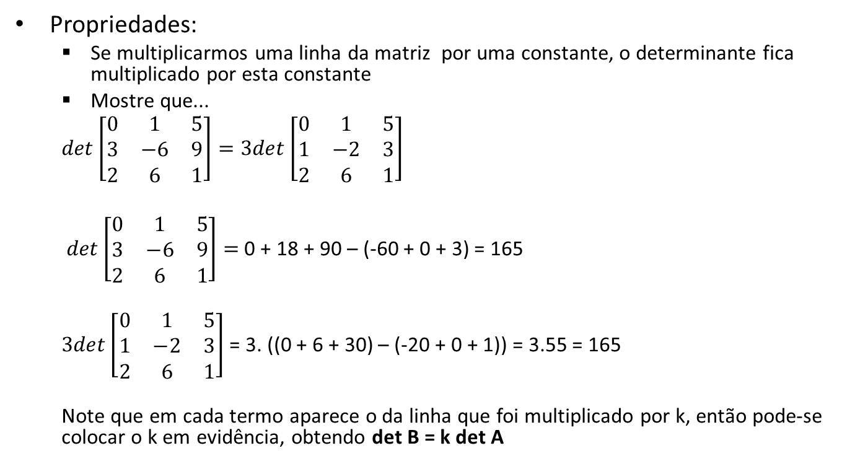
Determinante

Slide 15
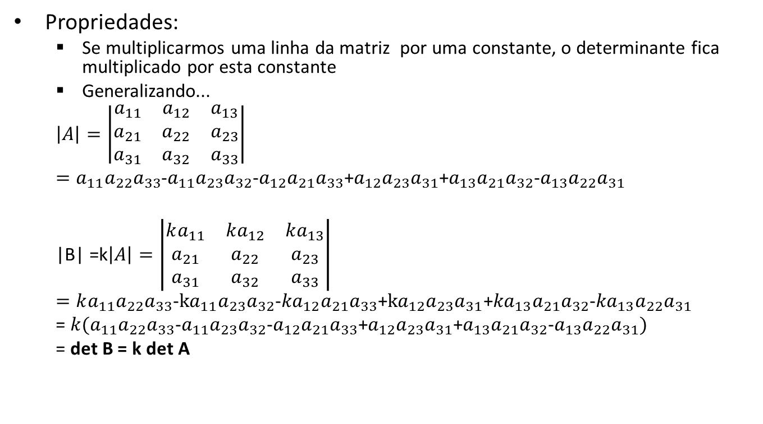
Determinante

Slide 16
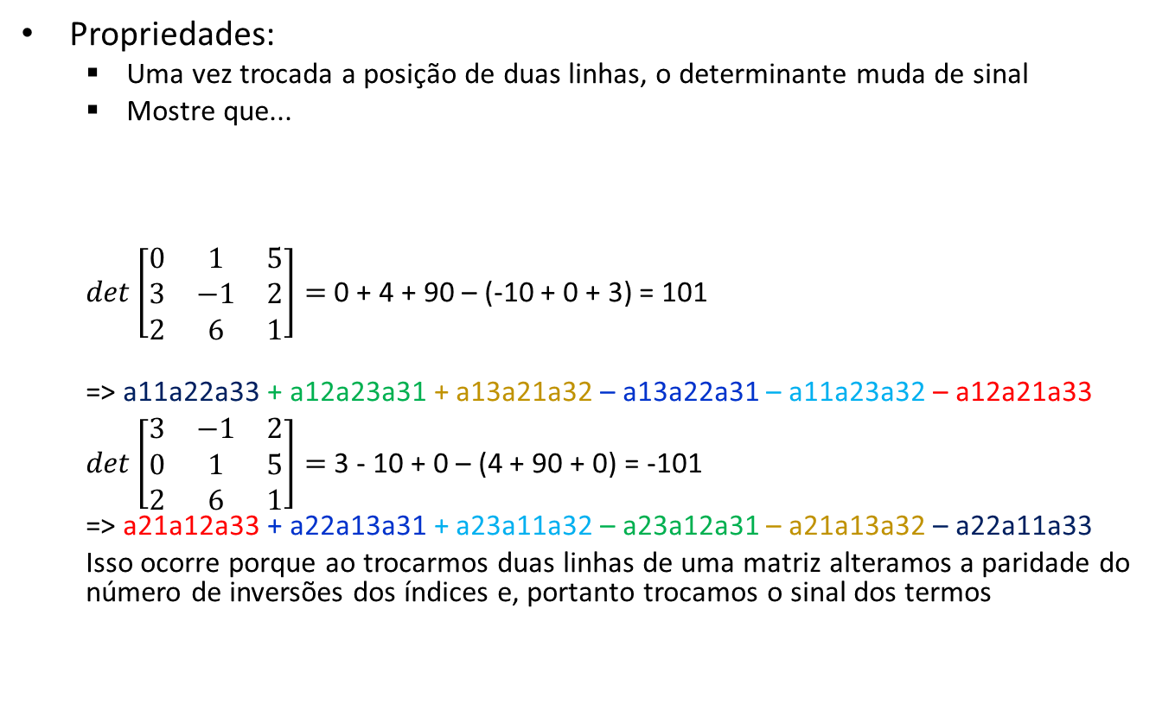
Determinante

Slide 17
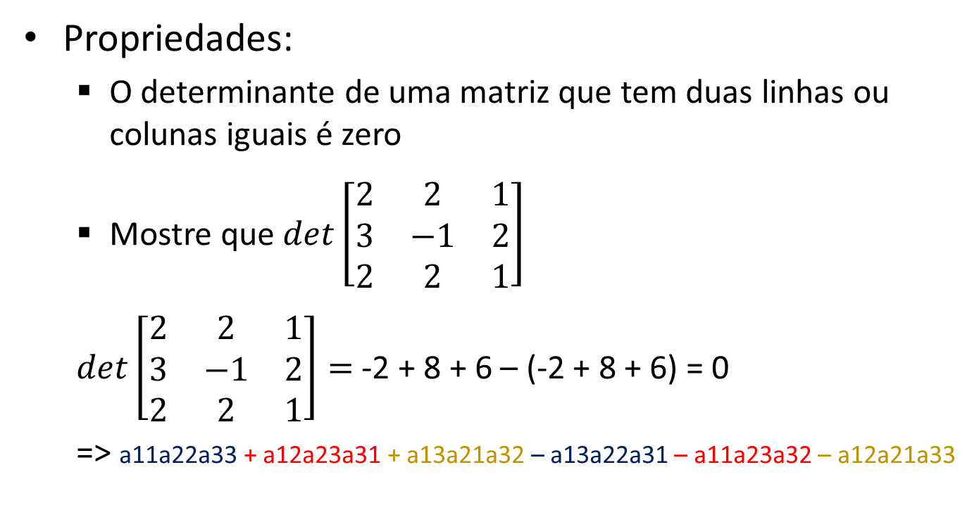
Determinante

Slide 18
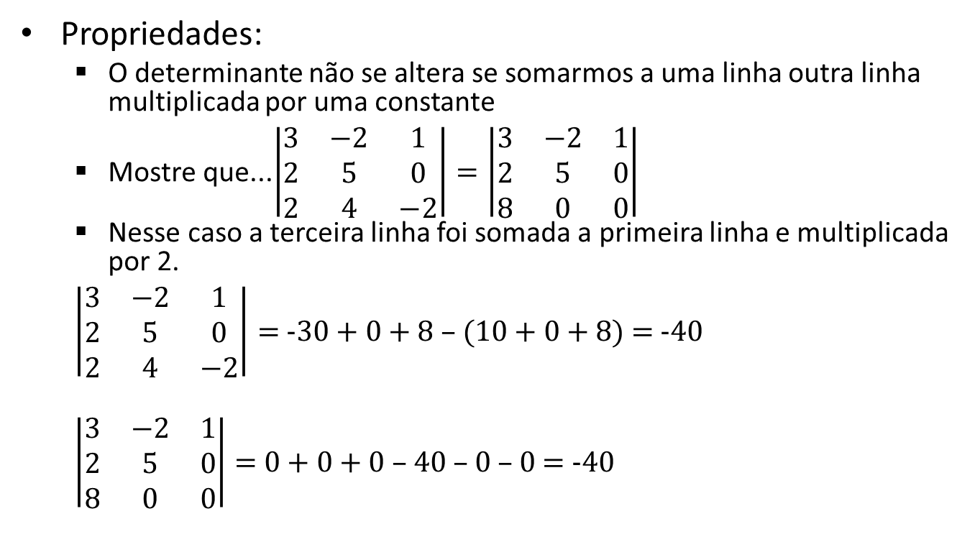
Determinante

Slide 19
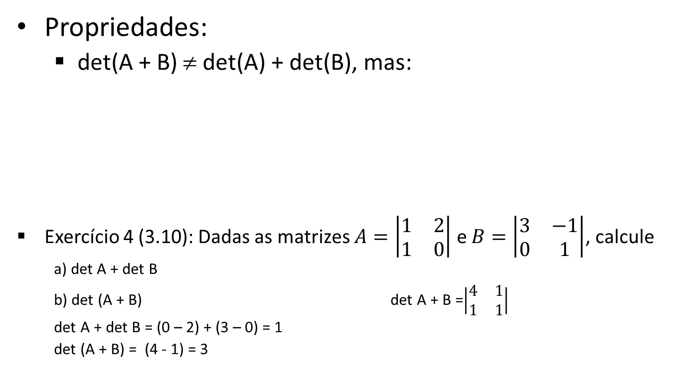
Determinante
a₁₁ …. a_{1n}
… …
b_{i1}+c_{i1} …. b_{in} + c_{in}
… …
a_{n1} …. a_{mn}
a₁₁ ... a_{1n}
… …
b_{i1} …. b_{in}
… …
a_{n1} …. a_{mn}
a₁₁ ... a_{1n}
… …
c_{i1} …. c_{in}
… …
a_{n1} …. a_{mn}
det = det + det

Slide 20
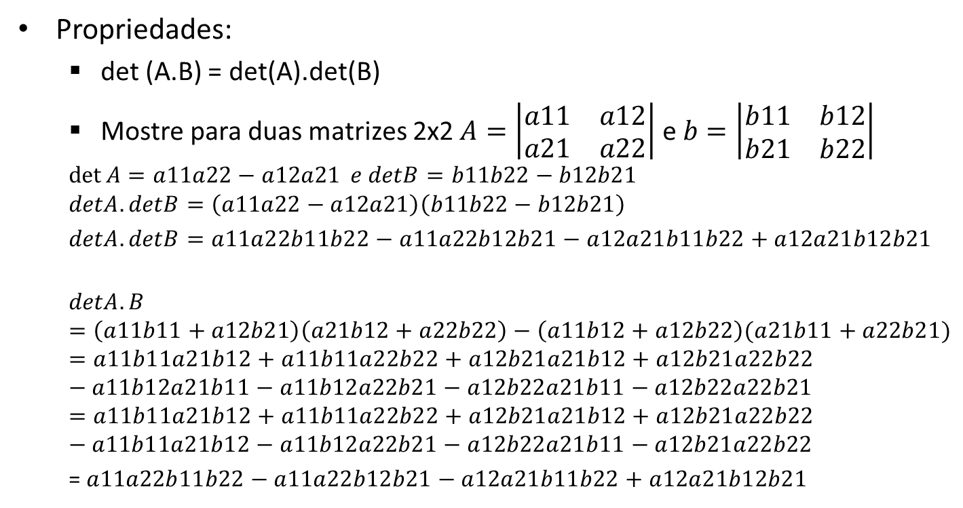
Determinante

Slide 21
Determinante
Desenvolvimento de Laplace
a₁₁ a₁₂ a₁₃
a₂₁ a₂₂ a₂₃
a₃₁ a₃₂ a₃₃
= a₁₁a₂₂a₃₃ – a₁₁a₂₃a₃₂ – a₁₂a₂₁a₃₃
+ a₁₂a₂₃a₃₁ + a₁₃a₂₁a₃₂ – a₁₃a₂₂a₃₁
det
= a₁₁(a₂₂a₃₃ – a₂₃a₃₂) – a₁₂(a₂₁a₃₃ - a₂₃a₃₁) + a₁₃(a₂₁a₃₂ –a₂₂a₃₁)
= a₁₁.det - a₁₂.det + a₁₃.det
Observe o padrão do determinante…
a₂₂ a₂₃
a₃₂ a₃₃
a₂₁ a₂₃
a₃₁ a₃₃
a₂₁ a₂₂
a₃₁ a₃₂
Vimos que:

Slide 22
Determinante
Desenvolvimento de Laplace
= a₁₁.det
- a₁₂.det
+ a₁₃.det
a₁₁ a₁₂ a₁₃
a₂₁ a₂₂ a₂₃
a₃₁ a₃₂ a₃₃
a₂₂ a₂₃
a₃₂ a₃₃
a₁₁ a₁₂ a₁₃
a₂₁ a₂₂ a₂₃
a₃₁ a₃₂ a₃₃
a₂₁ a₂₃
a₃₁ a₃₃
a₂₁ a₂₂
a₃₁ a₃₂
a₁₁ a₁₂ a₁₃
a₂₁ a₂₂ a₂₃
a₃₁ a₃₂ a₃₃

Slide 23
Determinante
Desenvolvimento de Laplace
Assim, det A = a₁₁Δ₁₁ + a₁₂Δ₁₂ + a₁₃Δ₁₃
Onde
  Δ_{ij} = (-1)^{i+j}|A_{ij}| = cofator
  e A_{ij} é a submatriz da matriz inicial, retiradas a i-ésima linha e j-ésima coluna
Para matrizes de ordem n:
  det A_{nxn} = Σ_{j=1}^{n} a_{ij} Δ_{ij}

Slide 24
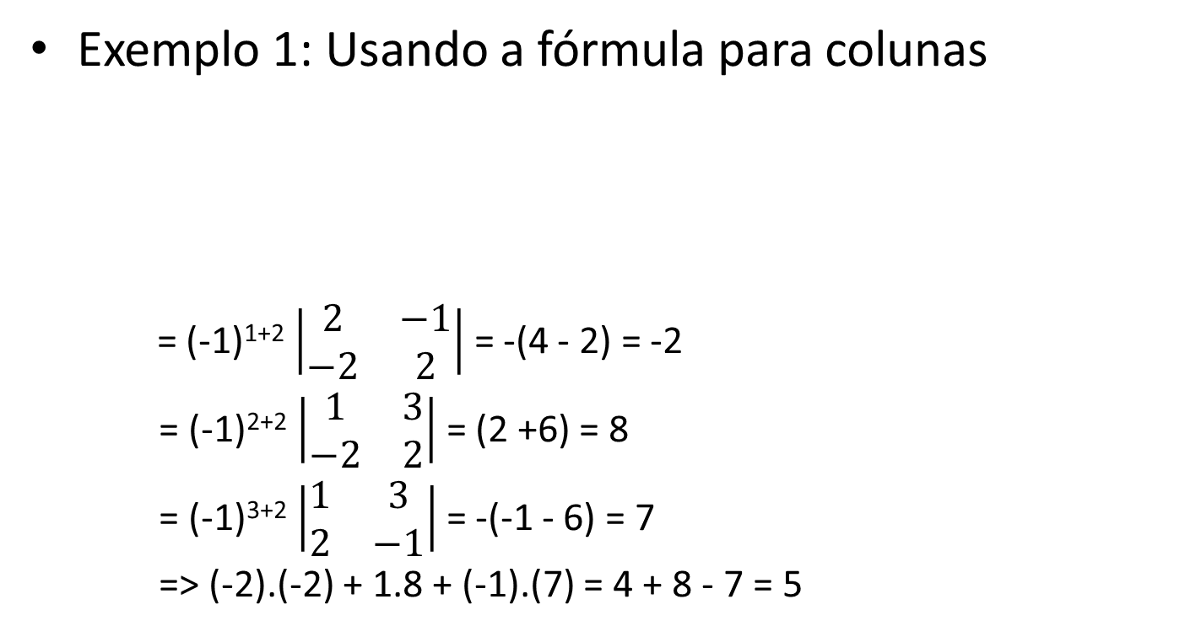
Determinante
Desenvolvimento de Laplace
1 -2 3
2 1 -1
-2 -1 2
|A| = = -2.Δ₁₂ + 1.Δ₂₂ + (-1)Δ₃₂

Slide 25
Determinante
Desenvolvimento de Laplace
O desenvolvimento de Laplace é uma fórmula de recorrência que permite calcular o determinante de uma matriz de ordem n, a partir dos determinantes das submatrizes quadradas de ordem n-1

Slide 26
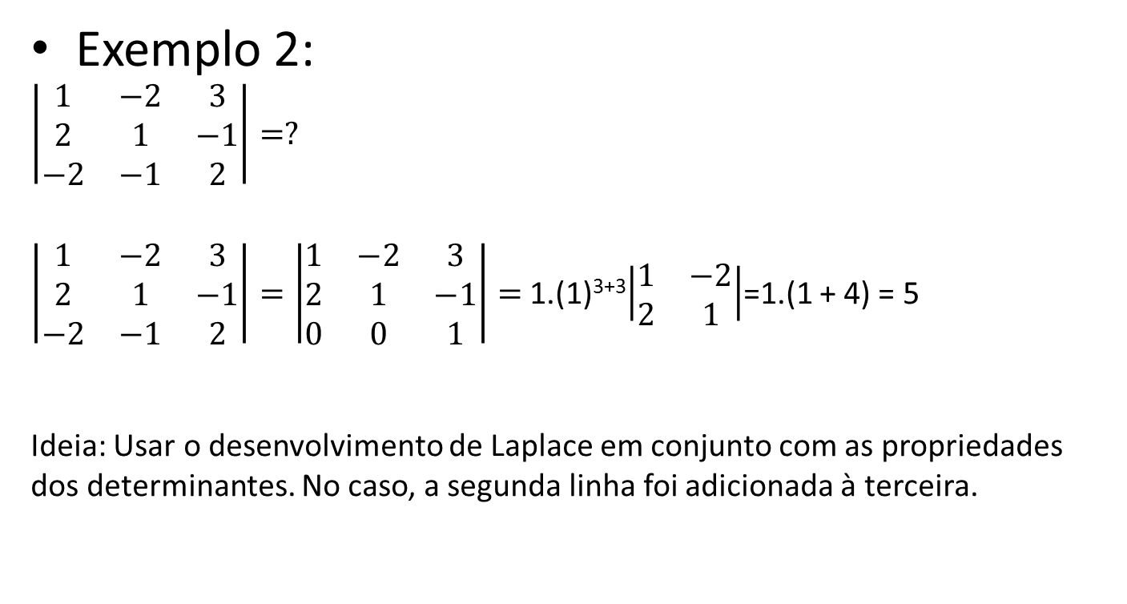
Determinante
Desenvolvimento de Laplace

Slide 27
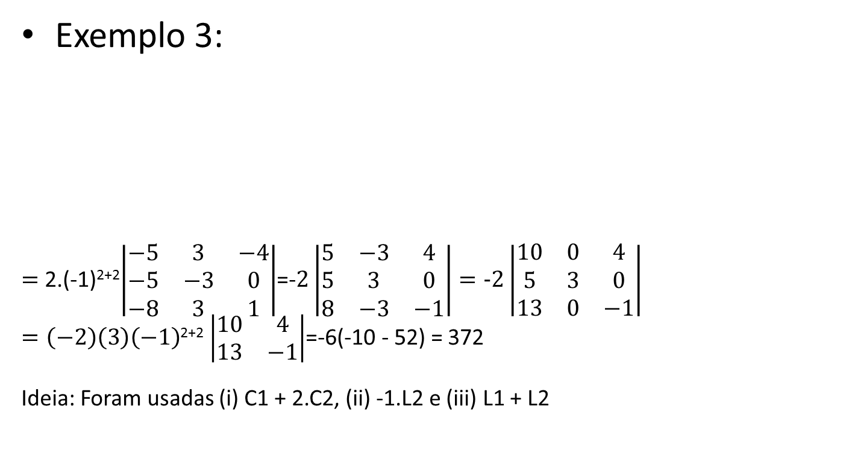
Determinante
Desenvolvimento de Laplace
-1 2 3 -4 -5 2 3 -4
4 2 0 0 = 0 2 0 0
-1 2 -3 0 -5 2 -3 0
2 5 3 1 -8 5 3 1
e L3 + L2

Slide 28
Hoje vimos...
Determinantes

Slide 29
Álgebra Linear
Determinante e Matriz Inversa
Prof. Paulo Salgado
psgmn@cin.ufpe.br

Slide 30
Sumário
Matriz Adjunta
Matriz Inversa

Slide 31
Matriz Adjunta
Dados todos os possíveis cofatores de A (Δ_{ij}), podemos montar uma matriz cujos elementos são esses cofatores (A) = Δ_{ij}
  Lembrando que Δ_{ij} = (-1)^{i+j}|A_{ij}|
A matriz adjunta de A é a transposta da matriz dos cofatores de A
  adj A = ( A )’
Teorema: A.A’ = A.(adj A) = (det A).I_{n}
Adjunta de A
Matriz identidade
de ordem n

Slide 32
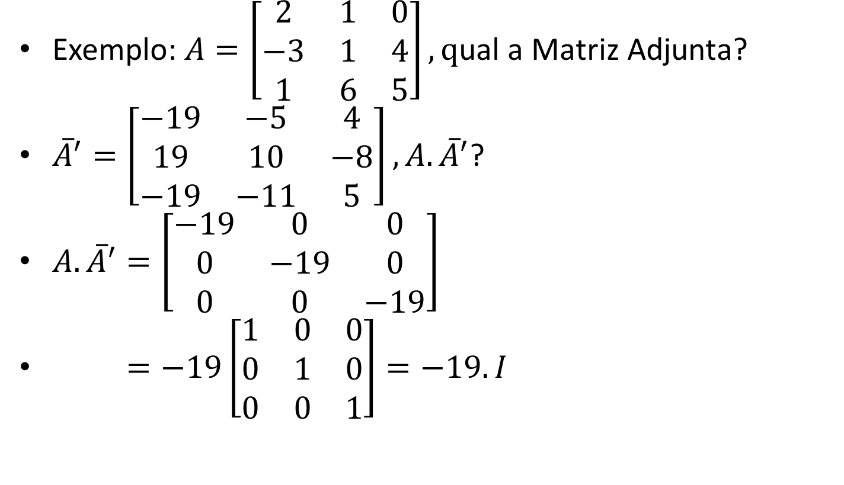
Matriz Adjunta

Slide 33
Matriz Inversa
Definição: Dada uma matriz quadrada A de ordem n, chamamos de inversa de A a uma matriz B tal que A.B = B.A = I_{n}, onde I_{n} é a matriz identidade de ordem n
  Escrevemos A⁻¹ para indicar a inversa de A

Slide 34
Matriz Inversa
6 2
11 4
a b
c d
A⁻¹ =
Exemplo: Se A = , encontre a inversa de A
  Ou seja, queremos encontrar
  tal que A.A⁻¹ = A⁻¹.A = I₃

Slide 35
Matriz Inversa
6 2
11 4
a b
c d
1 0
0 1
=
Temos assim:
6a + 2c = 1
6b + 2d = 0
11a + 4c = 0
11b + 4d = 1
Resolvendo o sistema
encontramos:
a = 2
b = -1
c = -11/2
d = 3

Slide 36
Matriz Inversa
0 2
0 1
Observações:
  Se A e B são matrizes quadradas de mesma ordem e inversíveis, então AB é inversível e (AB)⁻¹ = B⁻¹.A⁻¹
    (AB)(B⁻¹A⁻¹) = A(BB⁻¹)A⁻¹ = AIA⁻¹ = AA⁻¹ = I
    E para (B⁻¹A⁻¹)(AB) = I?
    (B⁻¹A⁻¹)(AB) = B⁻¹(A⁻¹A)B = B⁻¹IB = B⁻¹B = I
  Se A é uma matriz quadrada e existe uma matriz B tal que BA = I, então A é inversível e B = A⁻¹
  Nem toda matriz tem inversa, mas quando tem?

Slide 37
Matriz Inversa
6 2
11 4
6 2
12 4
Teorema: Uma matriz quadrada A tem inversa se, e somente se, det A ≠ 0
  A⁻¹ = (1/det A).(adj A)
Exemplo:
Exemplo:

Slide 38
Procedimento para Inversão de Matrizes
(A : I) → (I : A⁻¹)
2 1 0 0
1 0 -1 1
0 1 1 1
-1 0 0 3
A =
Exemplo

Slide 39
Procedimento para Inversão de Matrizes
2 1 0 0 1 0 0 0
1 0 -1 1 0 1 0 0
0 1 1 1 0 0 1 0
-1 0 0 3 0 0 0 1
Exemplo

Slide 40
Procedimento para Inversão de Matrizes
1 0 -1 1 0 1 0 0
2 1 0 0 1 0 0 0
0 1 1 1 0 0 1 0
-1 0 0 3 0 0 0 1
L₂ = -2.L₁ + L₂
L₃ = L₃
L₄ = L₁ + L₄
Exemplo (cont.)

Slide 41
Procedimento para Inversão de Matrizes
1 0 -1 1 0 1 0 0
0 1 2 -2 1 -2 0 0
0 1 1 1 0 0 1 0
0 0 -1 4 0 1 0 1
L₁ = L₁
L₃ = -1.L₂ + L₃
L₄ = L₄
Exemplo (cont.)

Slide 42
Procedimento para Inversão de Matrizes
1 0 -1 1 0 1 0 0
0 1 2 -2 1 -2 0 0
0 0 -1 3 -1 2 1 0
0 0 -1 4 0 1 0 1
L₃ = -1.L₃
L₁ = L₃ + L₁ L₄ = L₃ + L₄
L₂ = -2.L₃ + L₂
Exemplo (cont.)

Slide 43
Procedimento para Inversão de Matrizes
1 0 0 -2 1 -1 -1 0
0 1 0 4 -1 2 -2 0
0 0 1 -3 1 -2 -1 0
0 0 0 1 1 -1 -1 1
L₄ = L₄
L₁ = 2.L₄ + L₁ L₃ = 3.L₄ + L₃
L₂ = -4.L₄ + L₂
Exemplo (cont.)

Slide 44
Procedimento para Inversão de Matrizes
1 0 0 0 3 -3 -3 2
0 1 0 0 -5 6 2 -4
0 0 1 0 4 -5 -4 3
0 0 0 1 1 -1 -1 1
Exemplo (cont.)

Slide 45
Exercícios Sugeridos
45
4
6
8a
9a
12

Slide 46
Exercício
8a. Calcule o det A, onde
A =
3 -1 5 0
0 2 0 1
0 -1 3
1 1 2 0

Slide 47

A Seguir...
O Espaço… Vetorial

